Slide 1
AdventureWorks
ARQUITETURA
ARQUITETURA
ARQUITETURA

Slide 2
MICRO SERVIÇOS
MICRO SERVIÇOS
MICRO SERVIÇOS
Manutenção e evolução dos serviços mais estáveis;
Serviços com baixo nível de acoplamento e interdependência;
Escalabilidade do sistema;
Redução de custos;
Flexibilidade de tecnologia;
Facilidade de colocar alterações em produção;
Notes:
Manutenção e evolução dos serviços mais estáveis Os desenvolvedores tratarão de códigos que executam uma única função, e cada serviço individual não cresce indefinidamente com o crescimento do sistema.
Serviços com baixo nível de acoplamento e interdependência Dessa forma, a manutenção em um serviço não interfere diretamente em outras funcionalidades do sistema.
Escalabilidade do sistema É obtida com o deploy e replicação de micro serviços através da infraestrutura de servidores, máquinas virtuais e containers de forma independente. Isso torna o crescimento e a possibilidade de adaptação do sistema muito mais flexível.
Redução de custos Como cada aplicação só utiliza os serviços de que necessita, os custos são diretamente associados à funcionalidade e à carga de uso do sistema, não sendo necessário carregar custos associados a funcionalidades não utilizadas.
Flexibilidade de tecnologia Não é necessário amarrar os desenvolvedores a uma tecnologia específica, pois há baixo acoplamento entre os serviços. Dessa forma, pode ser utilizada a melhor tecnologia para atender a cada caso, além da possibilidade de evoluir o sistema continuamente, diminuindo o risco da obsolescência tecnológica.
Facilidade de colocar alterações em produção As mudanças no sistema são feitas através das alterações e evoluções feitas nos serviços. Assim, não existe um sistema que precisa ser reinicializado para continuar funcionando. O time de desenvolvimento que precisará acompanhar a mudança será o time responsável pelos serviços que estão sendo alterados.

Slide 3
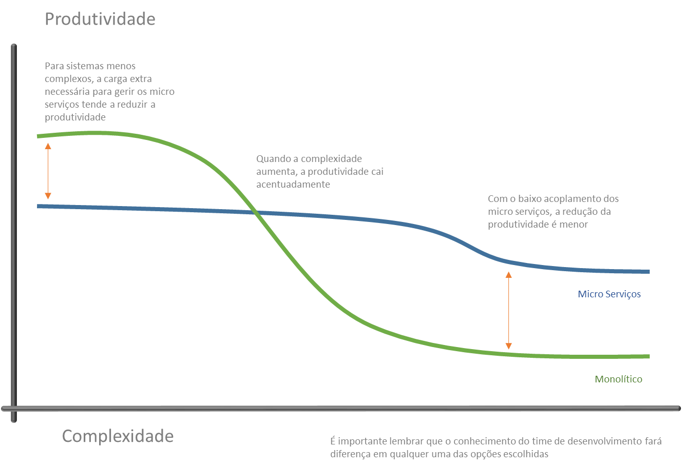

Slide 4
RABBITMQ
Message-queueing
Message-queueing
Message-queueing
Oferece garantia de entrega na comunicação entre serviços;
Torna o sistema desacoplado quanto ao espaço;
Contingenciamento de requisições;
Na aplicação:
Centraliza toda a comunicação Servidor/Cliente;

Slide 5
EUREKA
Service Discovery
Service Discovery
Service Discovery
Registro dinâmico de serviços;
Controle e aumento de disponibilidade dos serviços;
Otimização da aplicação;
Mecanismo Circuit Breaker;
Na aplicação:
Health Checks;
Circuit Breaker: Status Closed:
Notes:
Let’s assume micro service A requires micro service B then technically we could hard wire A to B. In this case A knows where to find B. This information would probably be stored somewhere in a configuration file for A.
If the location of B changes then we would have to update this configuration file so that A can find the new instance of micro service B. But this is not a very scalable solution and a maintenance nightmare in an application that consists of many micro services.
A much better solution is to establish a registry where we collect the information about all services that run in our system. This registry is managed by some specialized service that offers the ability to register and de-register a service. If we have established such a registry service A can now ask the registry (service) about the availability and whereabouts of micro service B. With this information from the registry it can then call B. Thus we have introduced a level of indirection into our communication between micro services.
Closed: o Request do aplicativo é encaminhado para a operação. O proxy mantém uma contagem do número de falhas recentes, e se a chamada para a operação não tiver êxito, o proxy incrementa essa contagem. Se o número de falhas recentes exceder um limiar especificado dentro de um determinado período de tempo, o proxy é colocado no estado Open. Neste ponto, o proxy inicia um temporizador de tempo limite e, quando esse temporizador expirar, o proxy é colocado no estado Half-Open.
Open: a Request do aplicativo falha imediatamente e uma exceção é retornada para o aplicativo
Half-Open: um número limitado de pedidos do aplicativo pode passar e invocar a operação. Se esses pedidos forem bem-sucedidos, presume-se que a falha que anteriormente causou a falha foi corrigida e o circuit breaker muda para o estado Closed (o contador de falhas é reiniciado). Se algum pedido falhar, o circuit breaker assume que a falha ainda está presente para que ele volte para o estado aberto e reinicia o temporizador de tempo limite para dar ao sistema um período de tempo adicional para se recuperar da falha.

Slide 6
RIBBON
Load Balancing
Load Balancing
Load Balancing
Distribuição de requisições uniformemente;
Otimização na utilização de recursos;
Filtro de instâncias com base em regiões;
Integração com o Eureka;
Na aplicação:
Distribuição de carga no lado do servidor;
Não há distinção de instâncias por parte do cliente.

Slide 7
JCACHE
Fast Reaching
Fast Reaching
Fast Reaching
Diminuição de requisições remotas;
Aumento de velocidade;
Contingência;
Resiliência.
Na aplicação:
Predefinição para utilização nos dados mais requisitados;

Slide 8
Docker
Containerização
Containerização
Containerização
Alta disponibilidade;
Velocidade no boot;
Economia de recursos.
Na aplicação:
Separação dos serviços;
Homogeneidade no ambiente de desenvolvimento.

Slide 9

AdventureWorks
Garantia de comunicação
Contingência
Desacoplamento
Aumento de produtividade
Otimização
Distribuição de carga
Unificação
Garantia de disponibilidade
Registro dinâmico
Circuit Breaker
Reachability
Estabilidade
Resiliência
Integração
Escalabilidade
Redução de custos

